Slide 1
Libération de câbles irradiés (CLERIC).
ARRAD GT1 workshop, CERN, 17 octobre 2024.
A. Gomes, A. Camerini, G. Dumont, M. Magistris, N. Menaa, C. Theis.
CERN, Organisation européenne pour la recherche nucléaire, Genève (Suisse).

Slide 2
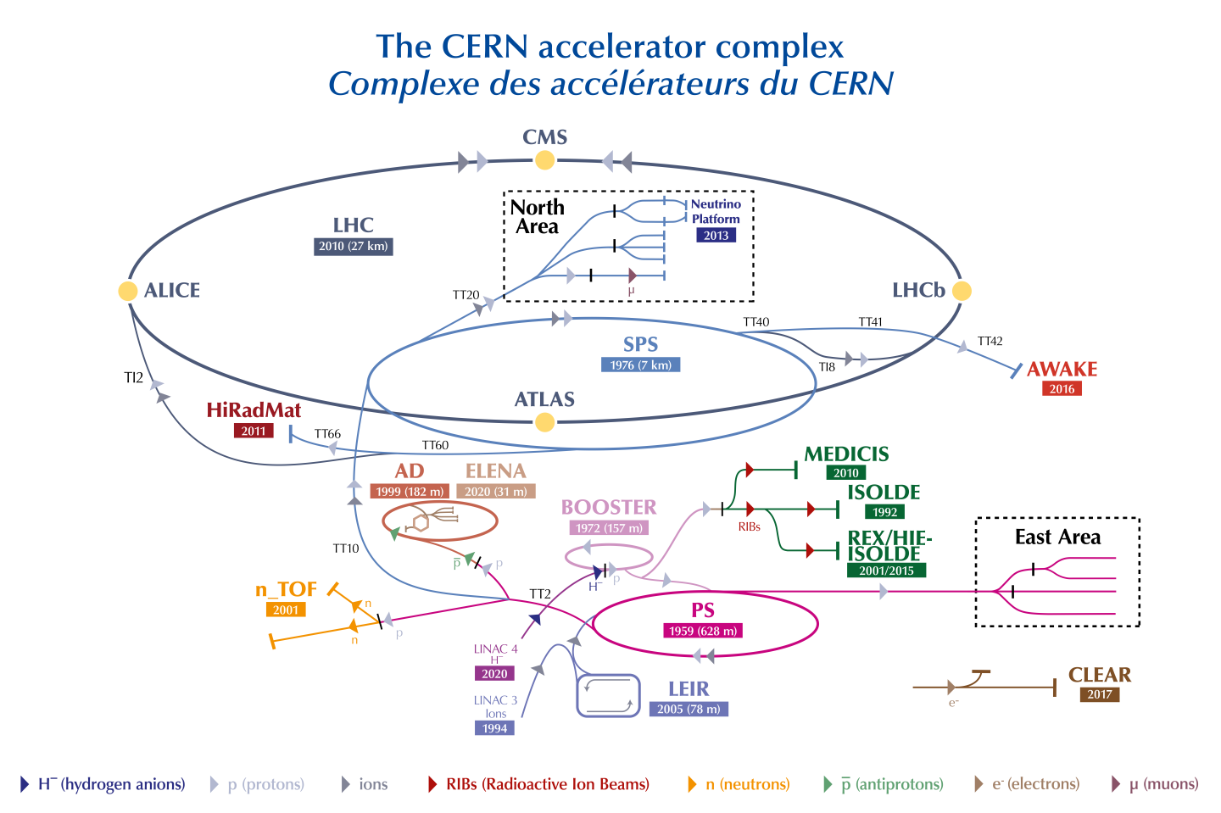
Table des matières
Introduction
  Libération
  Câbles irradiés
  Objectifs
Méthodologie
Résultats
  Critères de classification
  Validation expérimentale
Conclusions
Processus
Sources

Slide 3
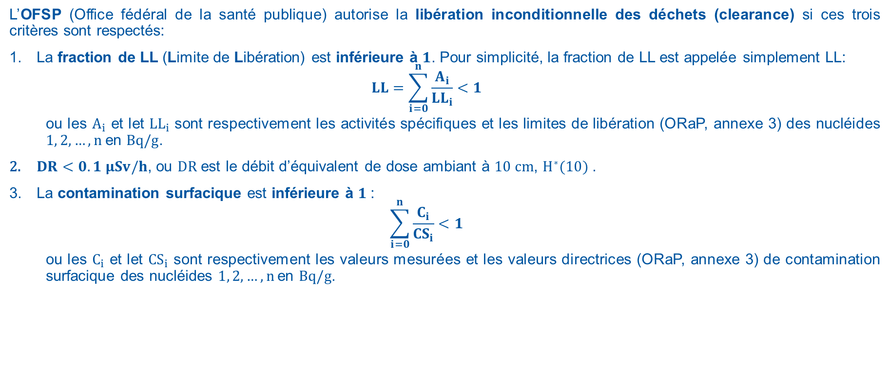
1.1 Introduction - Libération
Déchets candidats à la libération inconditionnelle (clearance)
L’OFSP (Office fédéral de la santé publique) autorise la libération inconditionnelle des déchets (clearance) si ces trois critères sont respectés:
La fraction de LL (Limite de Libération) est inférieure à $1$. Pour simplicité, la fraction de LL est appelée simplement LL:
  $$LL=\sum_{i=0}^{n}{\frac{A_{i}}{{LL}_{i}}}<1$$
  ou les $A_{i}$ et let ${LL}_{i}$ sont respectivement les activités spécifiques et les limites de libération (ORaP, annexe 3) des nucléides $1, 2, …, n$en $Bq/g$.
$DR<0.1 μSv/h$, ou $DR$ est le débit d’équivalent de dose ambiant à $10 cm$, $H^{∗}(10)$.
La contamination surfacique est inférieure à $1$:
  $$\sum_{i=0}^{n}{\frac{C_{i}}{{CS}_{i}}}<1$$
  ou les $C_{i}$ et let ${CS}_{i}$ sont respectivement les valeurs mesurées et les valeurs directrices (ORaP, annexe 3) de contamination surfacique des nucléides $1, 2, …, n$en $Bq/g$.

Slide 4
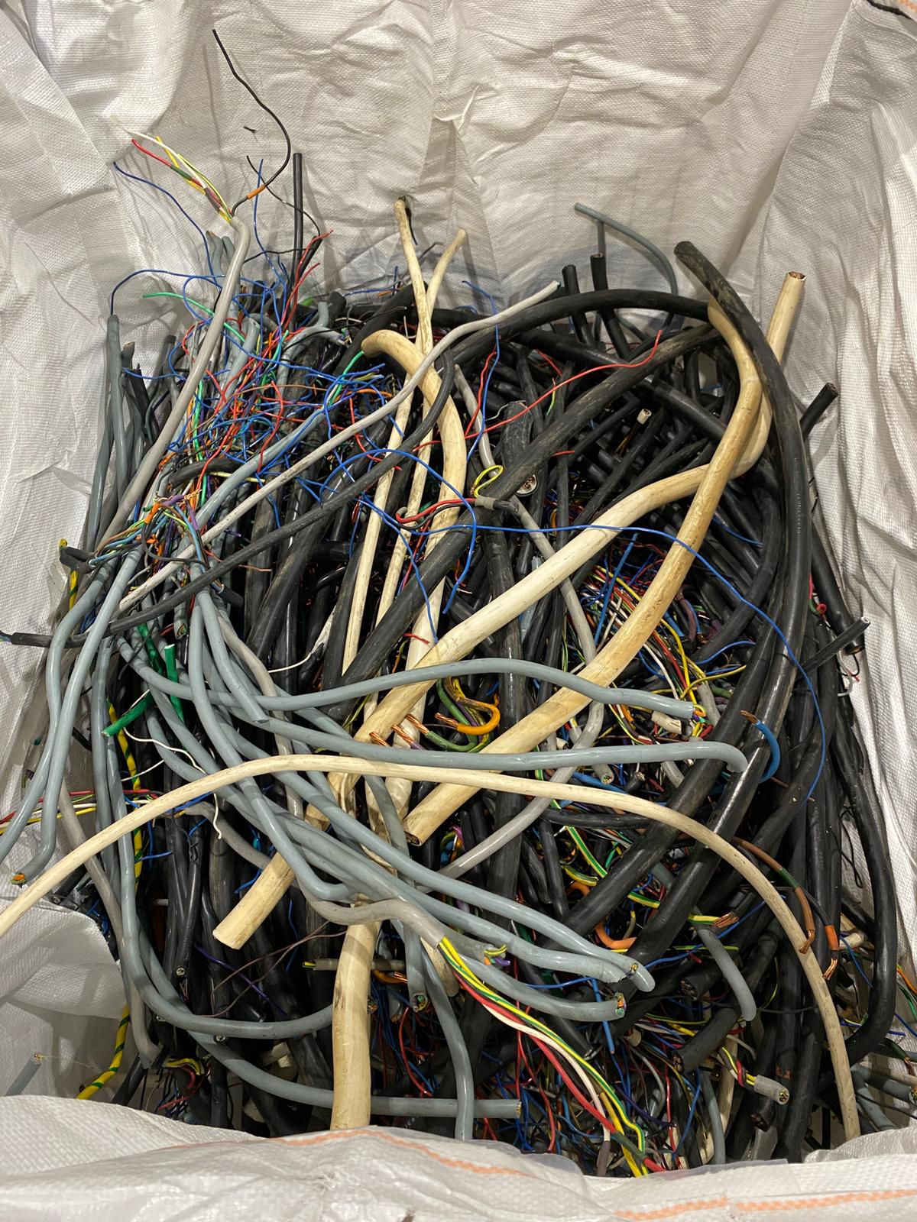
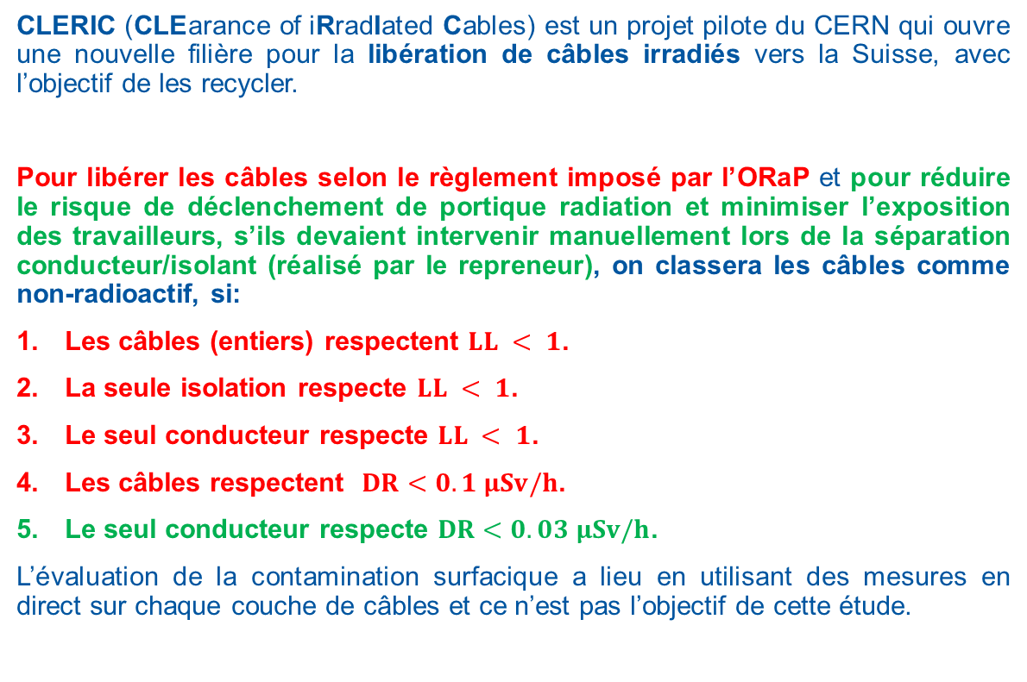
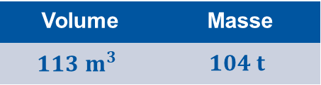
1.2 Introduction - Câbles irradiés
Filière CLERIC
CLERIC (CLEarance of iRradIated Cables) est un projet pilote du CERN qui ouvre une nouvelle filière pour la libération de câbles irradiés vers la Suisse, avec l’objectif de les recycler.
Pour libérer les câbles selon le règlement imposé par l’ORaP et pour réduire le risque de déclenchement de portique radiation et minimiser l’exposition des travailleurs, s’ils devaient intervenir manuellement lors de la séparation conducteur/isolant (réalisé par le repreneur), on classera les câbles comme non-radioactif, si:
Les câbles (entiers) respectent $LL < 1$.
La seule isolation respecte $LL < 1$.
Le seul conducteur respecte $LL < 1$.
Les câbles respectent $DR<0.1 μSv/h$.
Le seul conducteur respecte $DR<0.03 μSv/h$.
L’évaluation de la contamination surfacique a lieu en utilisant des mesures en direct sur chaque couche de câbles et ce n’est pas l’objectif de cette étude.
Requis
Supplémentaire
Câbles CLERIC de divers types et dimensions.
Volume | Masse
$${113 m}^{3}$$ | $$104 t$$

Slide 5

1.3 Introduction - Objectifs
Critères de libération
Le but de cette étude est de déterminer des valeurs limites supérieures en termes de quantités radiologiques telles que si les câbles:
Ne sont pas contaminés,
Sont en-dessous de ces valeurs,
On peut libérer:
Les câbles,
Leur conducteur,
Leur isolation.
D'après les mesures disponibles, les quantités radiologiques de référence sont:
L’activité équivalente.
Le débit de dose.
${LL}_{eq}$ (en $Bq/g$ équivalent Co-60)
$${DR}_{ref}$$
Notes:
+ ajouter un slide pour expliquer LLeq → see following slides

Slide 6
2. Méthodologie
Définition des scénarios d'activation
Paramètre | Distribution | Moyenne | Min | Max | Écart-type | Probabilité
rayon [cm] | uniforme |  | 10 | 60
épaisseur [cm] | uniforme |  | 10 | 60
ratio de remplissage [-] | gaussienne tronquée | 0.3 | 0.1 | 1 | 0.2
InnerCyl |  |  |  |  |  | 0
MidCyl |  |  |  |  |  | 0
OuterCyl |  |  |  |  |  | 0.1
BefShld |  |  |  |  |  | 0.3
BehShld |  |  |  |  |  | 0.3
TargLat |  |  |  |  |  | 0
TargWall |  |  |  |  |  | 0.3
fraction récente de déchets [-] |  |  |  |  |  | 0.9
temps d’irradiation [y] | gaussienne tronquée | 15 | 0.5 |  | 5
temps d’attente (déchets récents) [y] | log-normale tronquée | 2 | 0.5 |  | 5
temps d’attente (déchets stockés) [y] | log-normale tronquée | 10 | 0.5 |  | 5
50MeV |  |  |  |  |  | 0.02
160MeV |  |  |  |  |  | 0.05
1400MeV |  |  |  |  |  | 0.15
14GeVc |  |  |  |  |  | 0.05
400GeVc |  |  |  |  |  | 0.65
7000GeV |  |  |  |  |  | 0.08
fraction d’aluminium [-] |  |  |  |  |  | 0.044
fraction de cuivre [-] |  |  |  |  |  | 0.454
fraction d’acier [-] |  |  |  |  |  | 0.001
fraction de plastique [-] |  |  |  |  |  | 0.491
fraction de béton [-] |  |  |  |  |  | 0.01
Cette méthodologie offre une analyse statistique de dizaines de milliers de scénarios d'activation, en ne se basant pas uniquement sur le scénario le plus pénalisant.
Les scenarios sont créés à partir de combinaisons de paramètres d’entrée, qui comprennent des informations sur l’objet irradié:
Les dimensions (d’un lot de câbles/panière),
Un ratio de remplissage,
La position dans l’accélérateur,
La fraction de déchets récents (par rapport à ceux stockés),
Les temps d’irradiation et d’attente,
L’énergie d’irradiation (accélérateur d’origine),
Les différentes proportions massiques des matériaux.
Fichier d'entrée CLERIC.
Notes:
+ je propose d’introduire la méthodologie en expliquant que l’étude de caractérisation n’est pas basé sur une campagne d’échantillonage ni sur une simple étude d’activation par calcul mais sur une étude statistique d’activation basée sur une méthodologie Monte Carlo. → see Matteo’s presentation

Slide 7
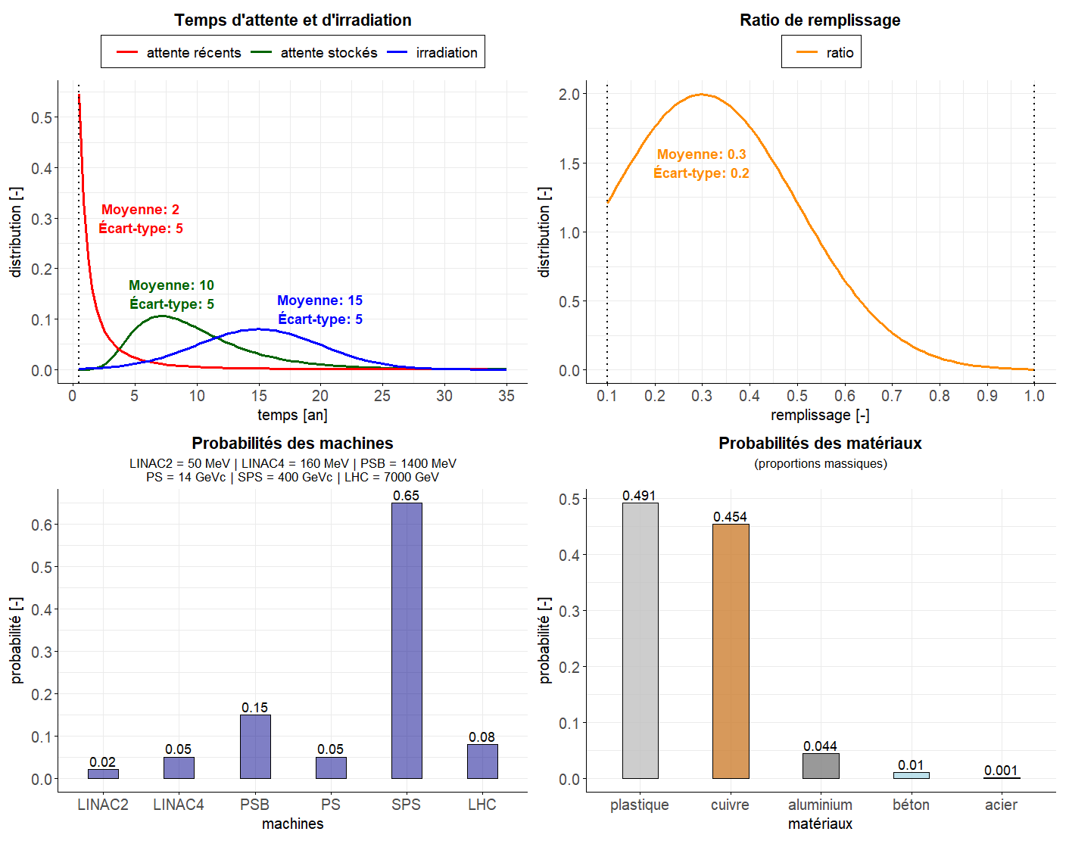
2. Méthodologie
Avantages de cette approche
On a étudié des distributions de probabilité pour chaque paramètre qui reflètent les caractéristiques des déchets du CERN.
Plus de poids est attribué aux scénarios les plus probables, c’est-à-dire aux scénarios déterminés par des paramètres avec les valeurs les plus communes.
Cette approche permet d’obtenir des résultats plus réalistes que ceux qu’on pourrait obtenir en utilisant le scenario le plus pénalisant.

Slide 8
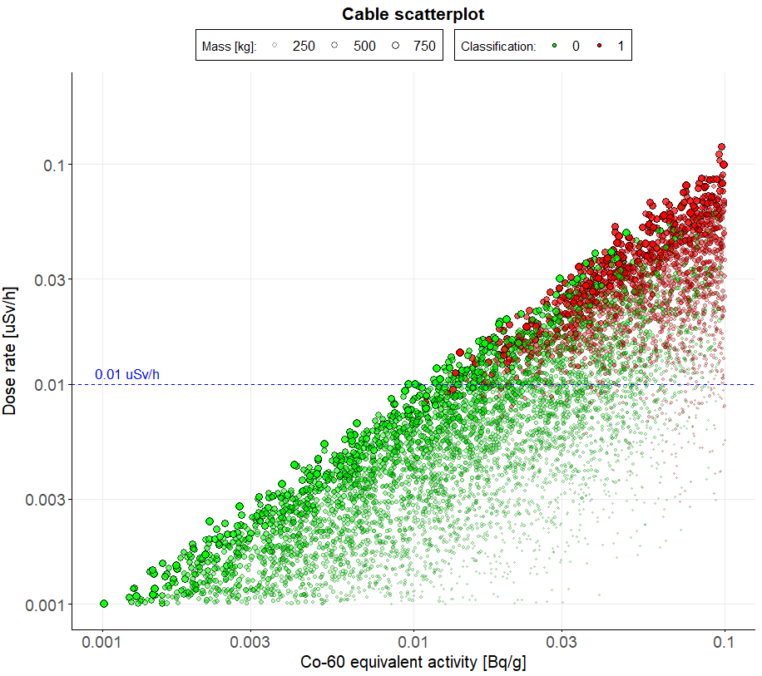
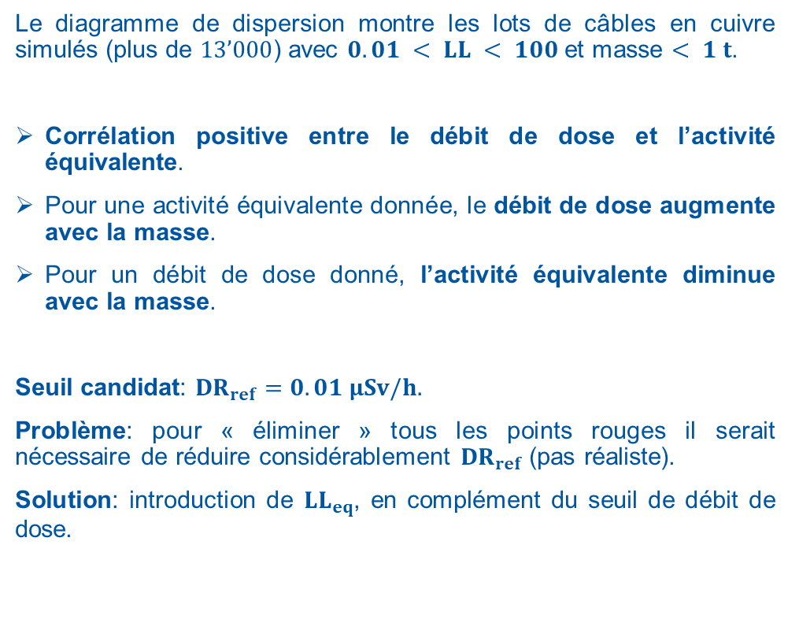
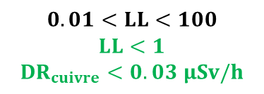
3.1 Résultats - Critères de classification
Effet de ${DR}_{ref}$
Le diagramme de dispersion montre les lots de câbles en cuivre simulés (plus de $13’000$) avec $0.01 < LL < 100$ et masse $< 1 t$.
Corrélation positive entre le débit de dose et l’activité équivalente.
Pour une activité équivalente donnée, le débit de dose augmente avec la masse.
Pour un débit de dose donné, l’activité équivalente diminue avec la masse.
Seuil candidat: ${DR}_{ref}=0.01 μSv/h.$
Problème: pour « éliminer » tous les points rouges il serait nécessaire de réduire considérablement ${DR}_{ref}$ (pas réaliste).
Solution: introduction de ${LL}_{eq}$, en complément du seuil de débit de dose.
$$0.01<LL<100$$
$$LL<1$$
$${DR}_{cuivre}<0.03 μSv/h$$
Débit de dose vs activité équivalente pour les lots de câbles en cuivre.
Notes:
Introduire Drref et LL, notamment à quell ensemble ce limites s’appliquent-ils (cf. slide 4)? → in my speech

Slide 9
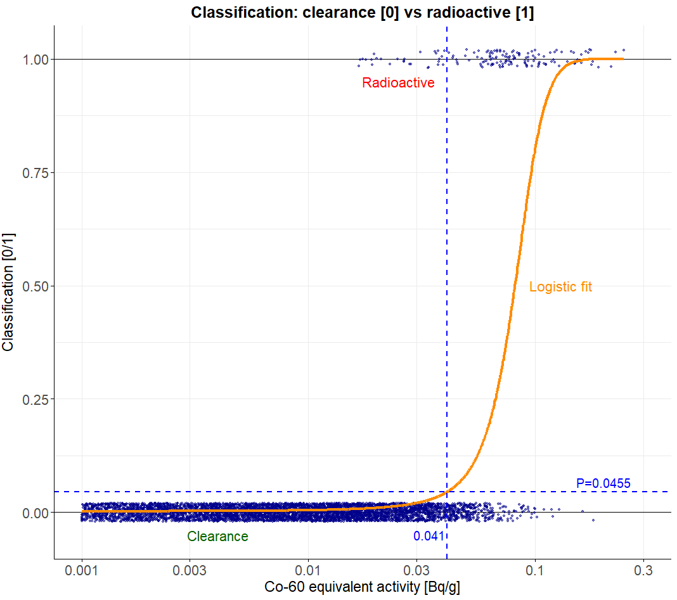
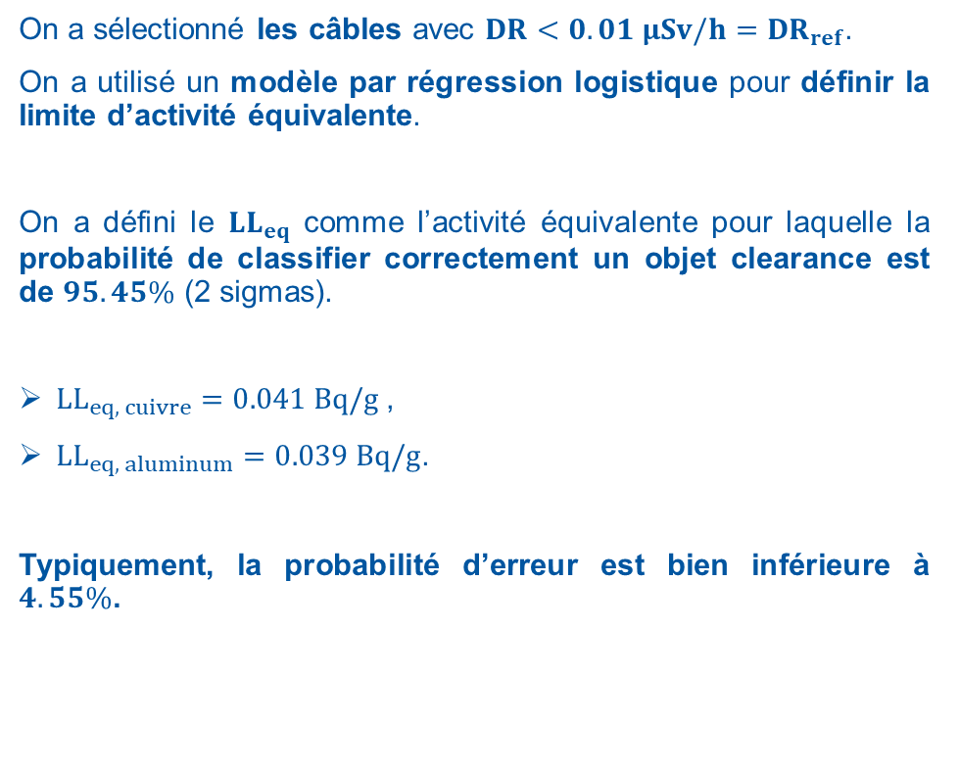



3.1 Résultats - Critères de classification
Classification basée sur l’activité équivalente
On a sélectionné les câbles avec $DR<0.01 μSv/h={DR}_{ref}$.
On a utilisé un modèle par régression logistique pour définir la limite d’activité équivalente.
On a défini le ${LL}_{eq}$ comme l’activité équivalente pour laquelle la probabilité de classifier correctement un objet clearance est de $95.45\%$ (2 sigmas).
${LL}_{eq, cuivre}=0.041 Bq/g$,
${LL}_{eq, aluminum}=0.039 Bq/g$.
Typiquement, la probabilité d’erreur est bien inférieure à $4.55\%$.
$$0.01<LL<100$$
$$DR<0.01 μSv/h$$
$${LL}_{eq}=0.04 Bq/g$$
~$5500$ points
Régression logistique pour la classification des câbles en cuivre.
Notes:
probabilité de classer correctement de 95% = effectuer la classification sur un interval de confiance de 95% ?? → maybe a bit misleading since that percentage is specific for that equivalent activity?
Typiquement, la probabilité d’erreur est bien inférieure à $4.55\%$. = à expliquer → in my speech
***********
…guaranti que la majorite de points sont classifie correctement…
…ne presentent pas de probleme de securite…
La régression logistique est une technique de classification bien connue, qui est efficace dans de nombreux domaines.
Elle est adaptée à cette tâche de classification binaire pour sa simplicité et aussi pour la capacité à donner des estimations de probabilité pour chaque classe, quelle que soit la valeur d’activite equivalente..
En plus, la régression logistique permet de prendre des décisions en fonction du niveau de confiance souhaité, en fonction du seuil de probabilité.
p(X) = beta_0 + beta_1 * X
vs
p(X) = exp(beta_0 + beta_1 * X) / [1 + exp(beta_0 + beta_1 * X)]

Slide 10
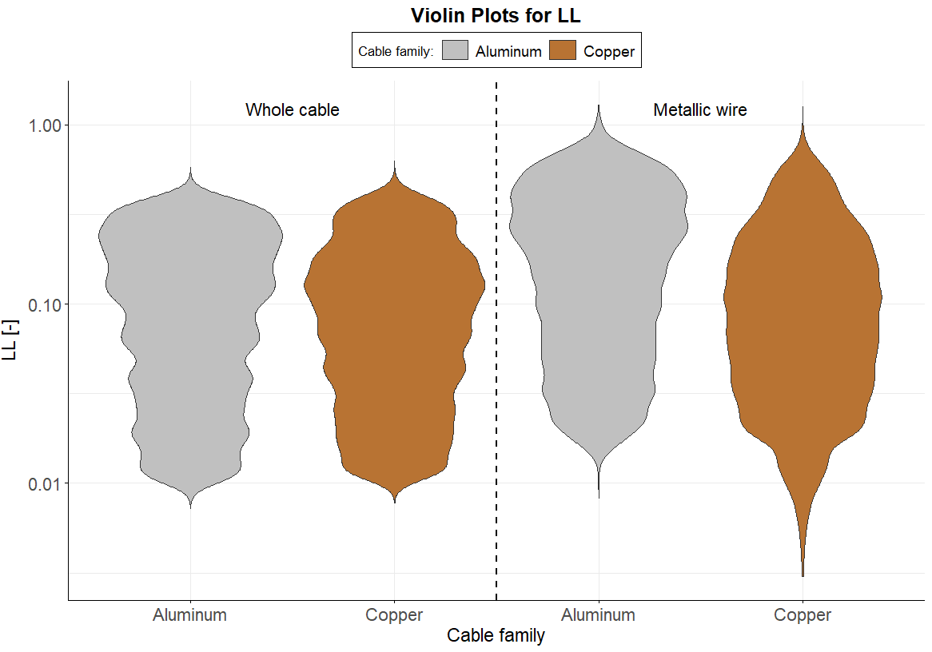
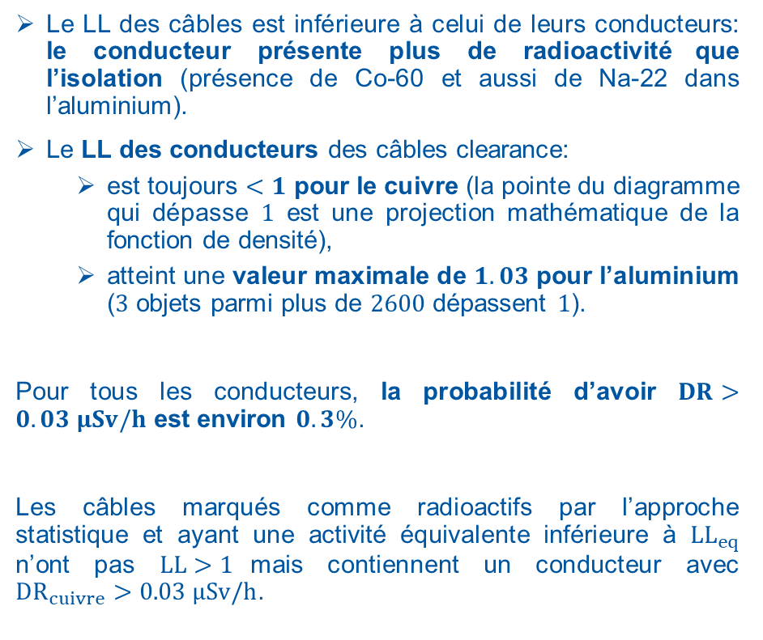
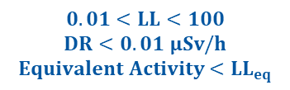
3.1 Résultats - Critères de classification
Fonction de densité de LL
Le LL des câbles est inférieure à celui de leurs conducteurs: le conducteur présente plus de radioactivité que l’isolation (présence de Co-60 et aussi de Na-22 dans l’aluminium).
Le LL des conducteurs des câbles clearance:
  est toujours $<1$ pour le cuivre (la pointe du diagramme qui dépasse $1$ est une projection mathématique de la fonction de densité),
  atteint une valeur maximale de $1.03$ pour l’aluminium ($3$ objets parmi plus de $2600$ dépassent $1$).
Pour tous les conducteurs, la probabilité d’avoir $DR>0.03 μSv/h$ est environ $0.3\%$.
Les câbles marqués comme radioactifs par l’approche statistique et ayant une activité équivalente inférieure à ${LL}_{eq}$ n’ont pas $LL>1$mais contiennent un conducteur avec ${DR}_{cuivre}>0.03 μSv/h$.
$$0.01<LL<100$$
$$DR<0.01 μSv/h$$
$$Equivalent Activity<{LL}_{eq}$$
Diagramme en violone pour la fraction de LL des câbles entiers et des conducteurs pour les câbles clearance.
Notes:
artefact graphique = pourquoi ne pas le supprimer alors? → not very easy unluckily, does « projection mathématique de la fonction de densité » sounds better?

Slide 11
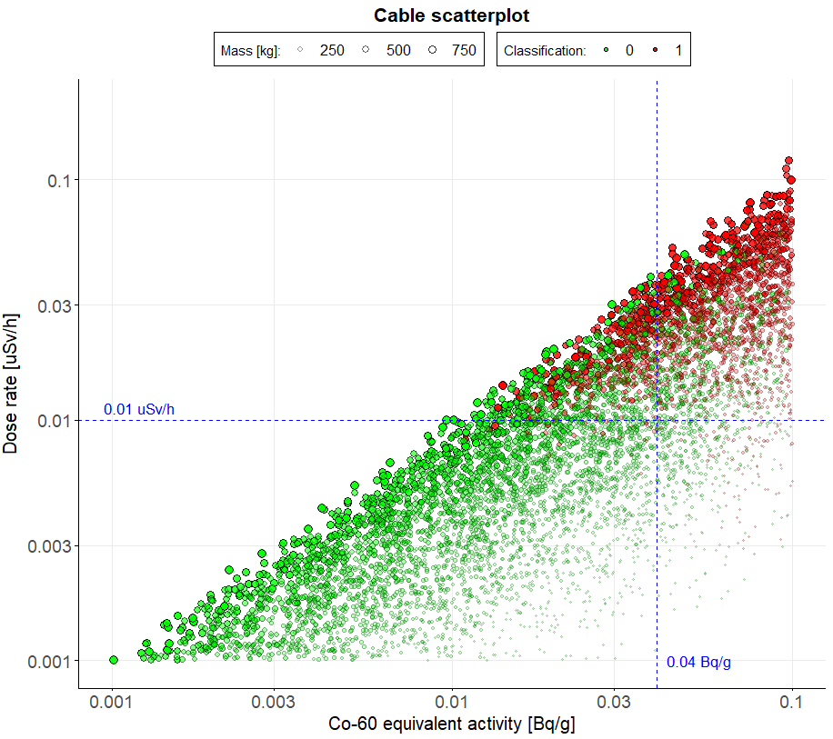

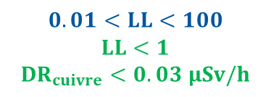
3.1 Résultats - Critères de classification
Effet combiné de ${LL}_{eq}$ et ${DR}_{ref}$
Il est recommandé de classifier comme non-radioactif uniquement les points qui montrent:
Activité équivalente $<{LL}_{eq}=0.04 Bq/g$,
Débit de dose ${<DR}_{ref}=0.01 μSv/h.$
Ces deux critères, pris ensemble, améliorent la précision de la classification.
Efficace pour les petits lots
$$0.01<LL<100$$
$$LL<1$$
$${DR}_{cuivre}<0.03 μSv/h$$
Efficace pour les lots massifs
Débit de dose vs activité équivalente pour les lots de câbles en cuivre.

Slide 12
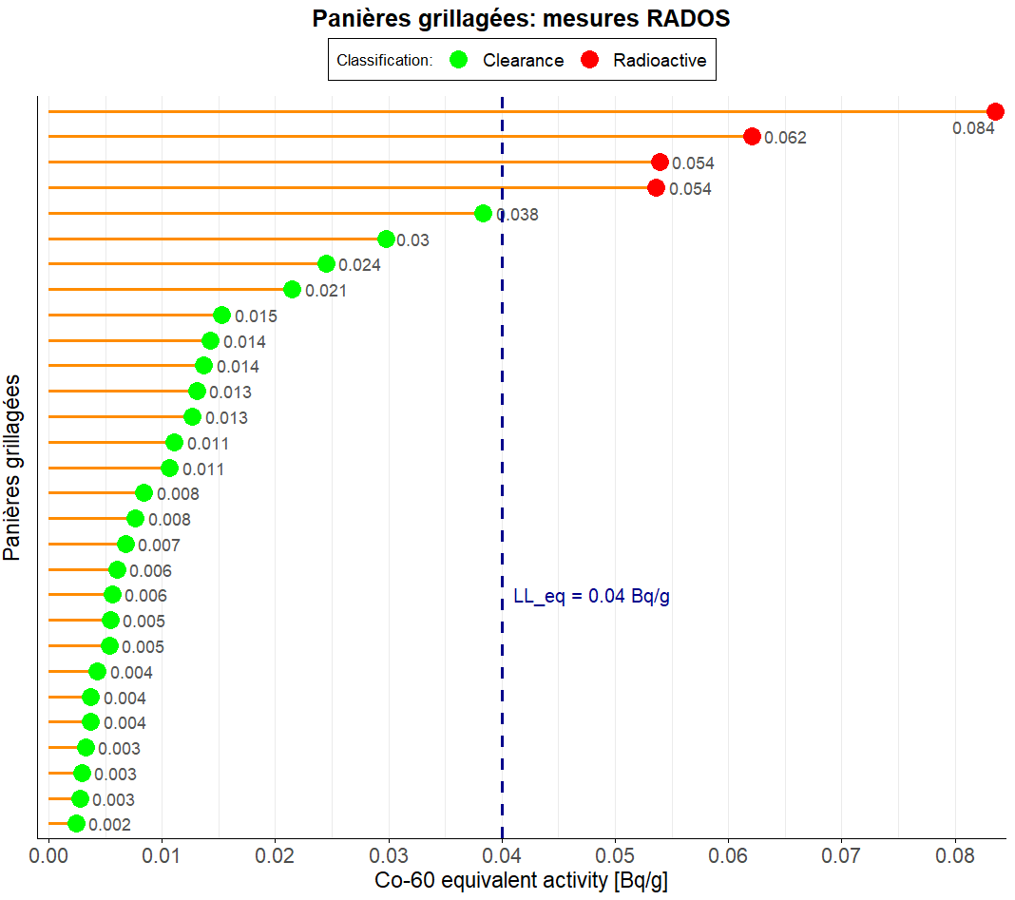
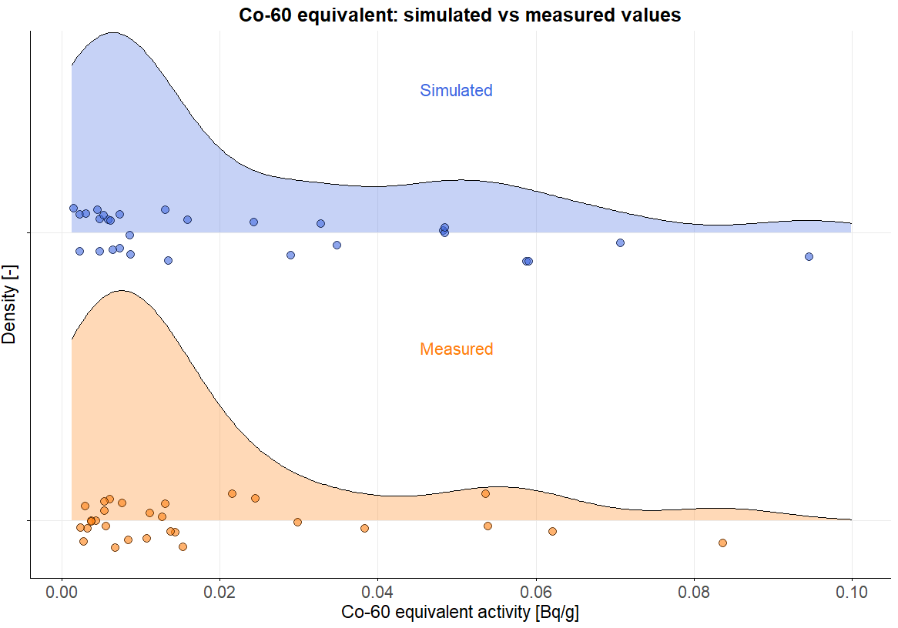
3.2 Résultats - Validation expérimentale
Concordance avec les mesures expérimentales
Pour le projet pilote CLERIC, on a mesuré 29 panières grillagées de câbles en cuivre avec une chambre de libération ($DR<{DR}_{ref}$ et masse $<250 kg$). On a sélectionné de manière aléatoire le même nombre de lots de câbles simulés avec les mêmes caractéristiques et comparé leur activité équivalente avec celle mesurée (fournie avec une précision de 2 écarts-types).
Activité équivalente mesuré et simulé pour les lots de câbles en cuivre.
Notes:
Les distributions sont tres similaires, indiquant un bonne concordance…

Slide 13
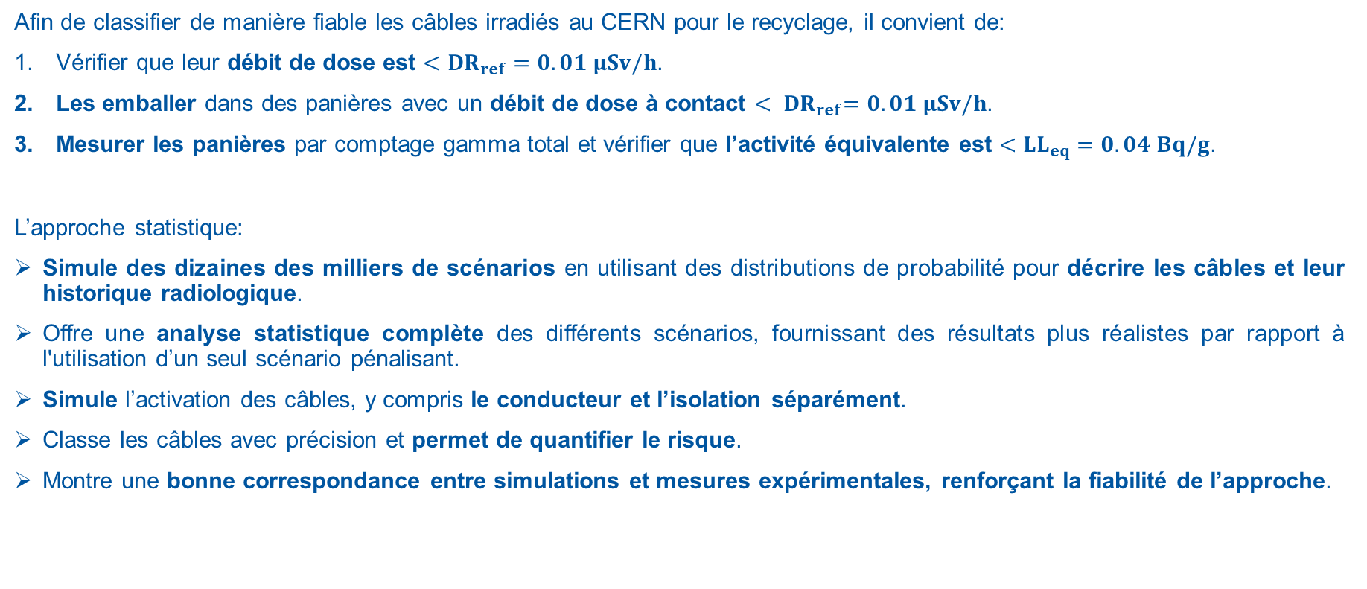
4. Conclusions
Afin de classifier de manière fiable les câbles irradiés au CERN pour le recyclage, il convient de:
Vérifier que leur débit de dose est $<{DR}_{ref}=0.01 μSv/h$.
Les emballer dans des panières avec un débit de dose à contact ${< DR}_{ref}=0.01 μSv/h$.
Mesurer les panières par comptage gamma total et vérifier que l’activité équivalente est $<{LL}_{eq}=0.04 Bq/g$.
L’approche statistique:
Simule des dizaines des milliers de scénarios en utilisant des distributions de probabilité pour décrire les câbles et leur historique radiologique.
Offre une analyse statistique complète des différents scénarios, fournissant des résultats plus réalistes par rapport à l'utilisation d’un seul scénario pénalisant.
Simule l’activation des câbles, y compris le conducteur et l’isolation séparément.
Classe les câbles avec précision et permet de quantifier le risque.
Montre une bonne correspondance entre simulations et mesures expérimentales, renforçant la fiabilité de l’approche.
Notes:
+ add a slide on the current advancement of the project and operation (with volumes/masses/pictures of the work)
I suggest to put this conclusion before slide 14
I suggest here to conclude on the project
Si Mattéo est d’accord, je suggère d’ajouter que cette méthode permet de quantifier le risque. → Sounds good to me, I’ll check with Matteo tomorrow
Je pense qu’il faut se préparer à la questoin, respecte-t-on l’ENSI-B04 (Ie. Moins de 2.5% de faux négatif et moins de 2LL pour tous les faux négatifs)? → Yes for both
*************
Renforcant la fiabilite de l’approche

Slide 14
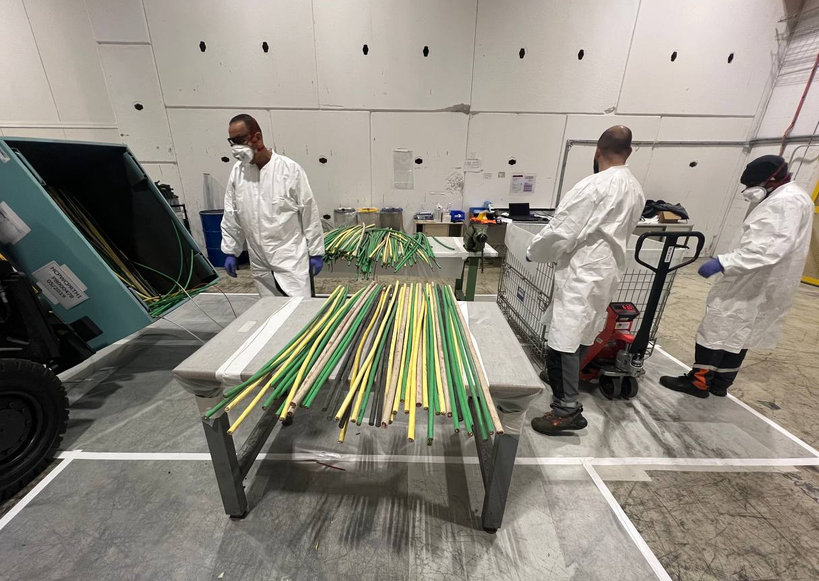
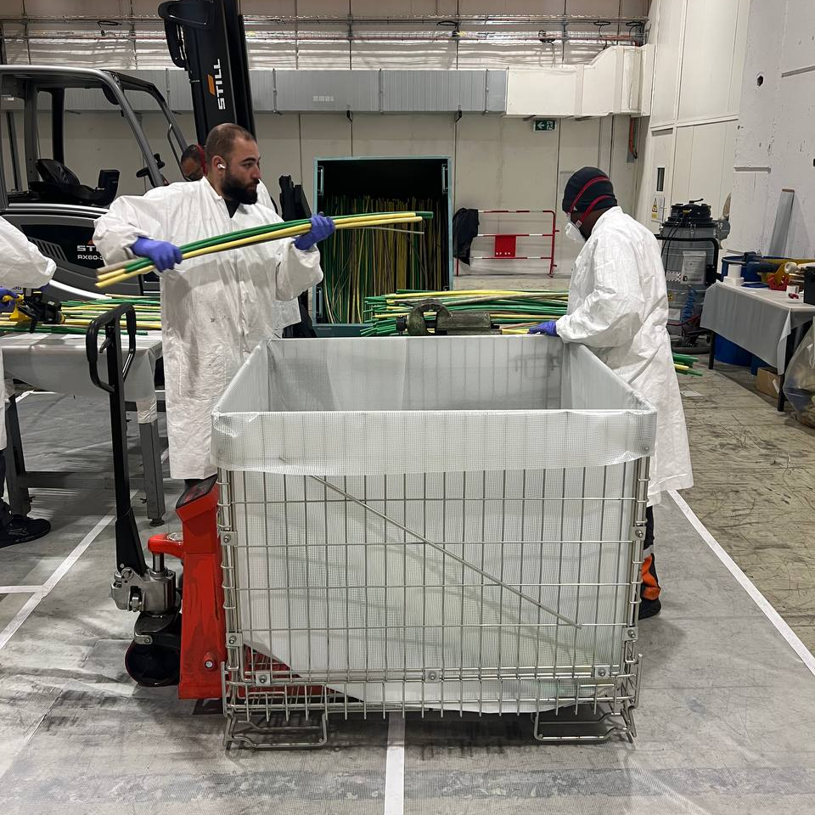
5. Process
A description of CLERIC operational phase
CLERIC worksite routine operations

Slide 15
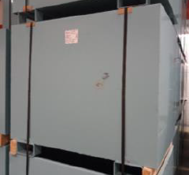
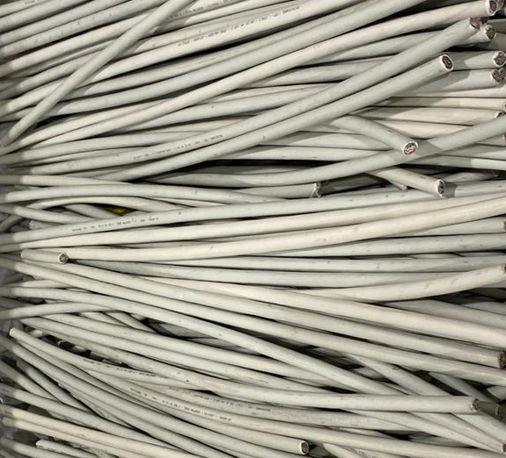

5. Process
CLERIC Workflow Process
Transport to processing facility
ELICA
(TFA)
DECAY STORAGE CLERIC
BGO check
BGO check
Contam check
BGO check
RADOS
DR + contam meas
Interim Storage
10%
Quality control
(γ-spec)
Buffer before transport
Processing unit: container
Processing unit: layer of cables
Processing unit: grid box

Slide 16
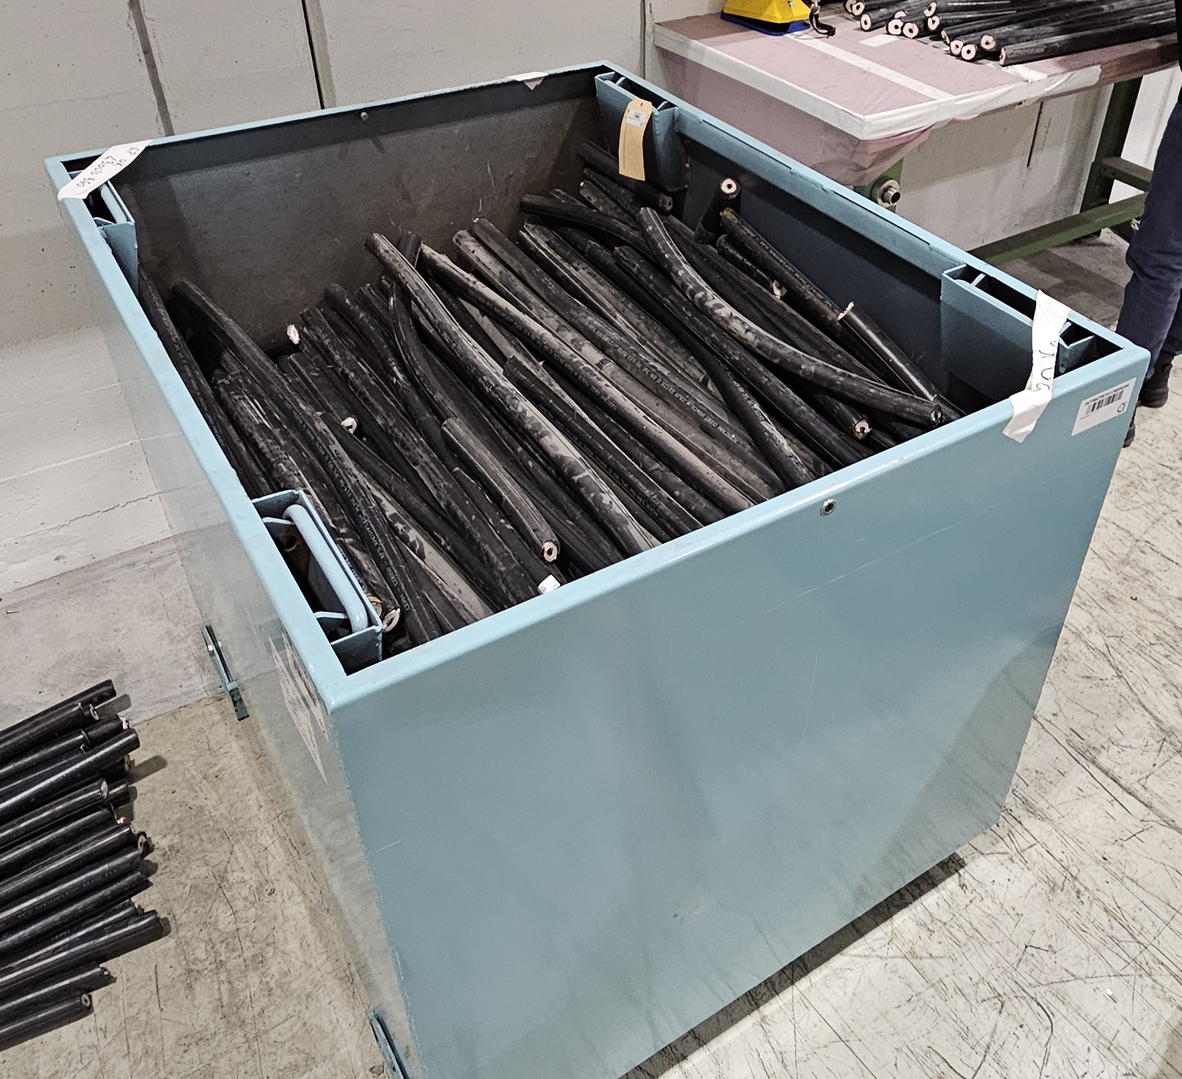
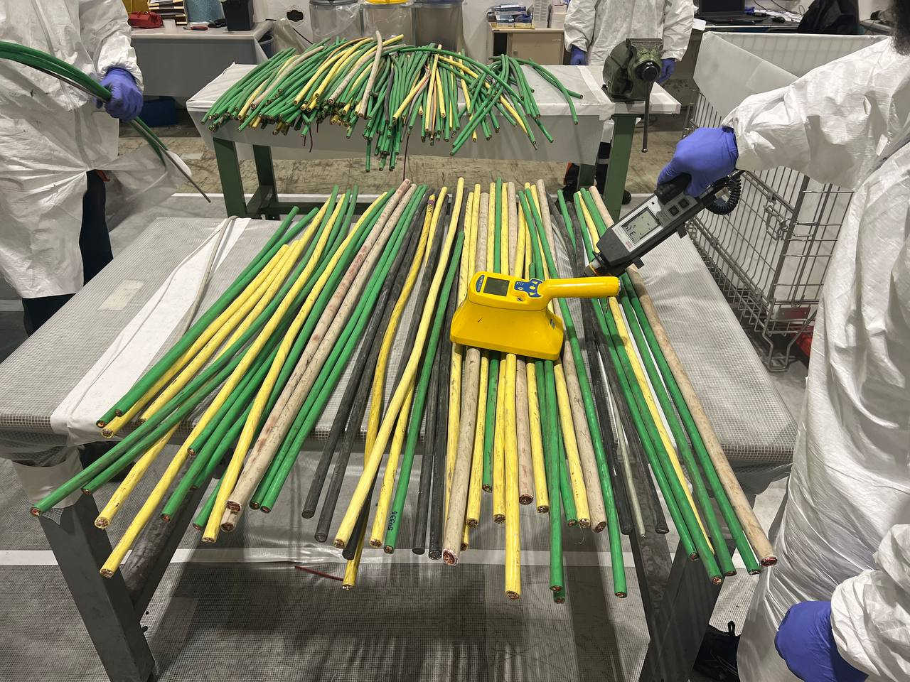
5. Process
Operations and measurements description
First BGO check
Containers with cables packed by waste producers are subject to systematic count rate checks (Thermo Scientific FH40 + FHZ 512 BGO probe). If the limit of 30 c/s net is exceeded, the container is redirected toward the TFA pathway for cables. While the Characterization TN considers BGO checks at 10 cm, these are performed at contact to grant a safety margin.
N.B.: for most of CERN’s materials and geometries, 10c/s corresponds approximately to 10nSv/h.
Second BGO check
Each layer of cables is removed from the container and is subject to count rate checks (BGO) all over its surface. If the limit of 10 c/s net is exceeded, the involved cables are redirected towards a dedicated decay storage area.
Contamination check
Each layer of cables is then subject to a contamination check (CoMo 170 or AD-6 + AD-k probe) at contact. If the limit of 0.4 Bq/cm² for beta-gamma emitters and 0.04 Bq/cm² for alpha emitters is exceeded, the involved cables are wrapped against contamination and put aside.
Container with cables packed by the waste producers
BGO and CoMo check on a layer of cables
Notes:
Be prepared to explain why 0.4 and 0.04 Bq/cm2 and not CS values – or add a note on the slide

Slide 17
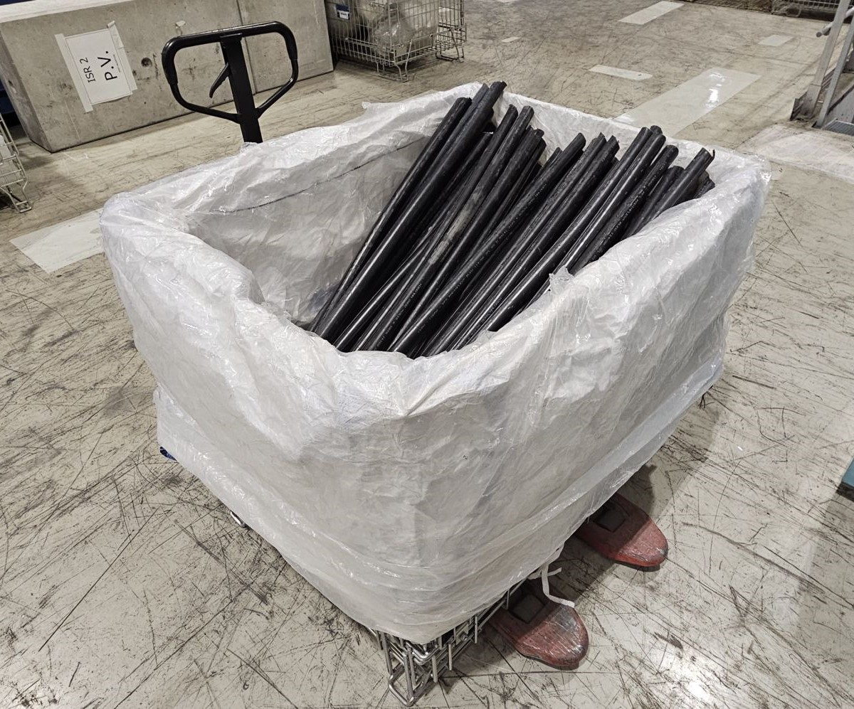
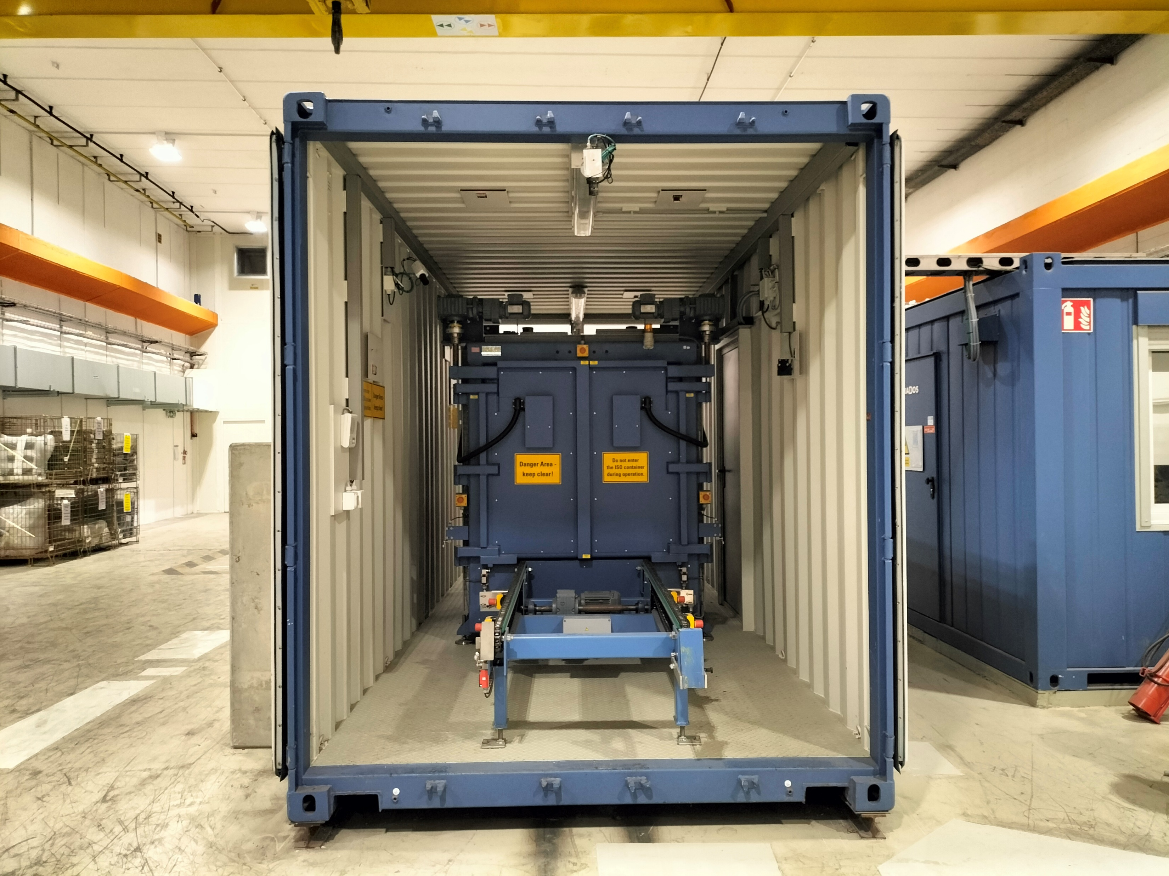
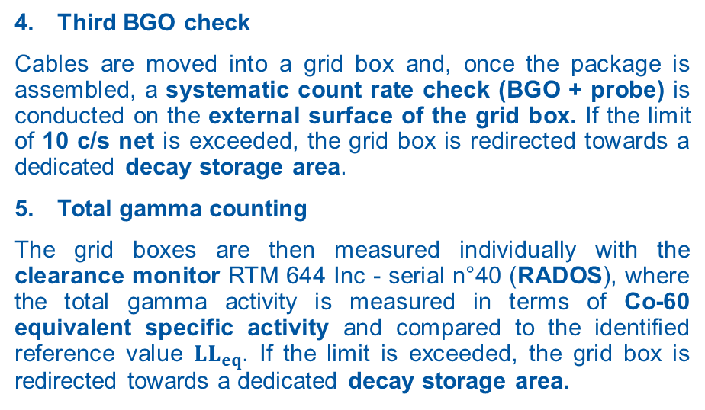
5. Process
Operations and measurements description
Third BGO check
Cables are moved into a grid box and, once the package is assembled, a systematic count rate check (BGO + probe) is conducted on the external surface of the grid box. If the limit of 10 c/s net is exceeded, the grid box is redirected towards a dedicated decay storage area.
Total gamma counting
The grid boxes are then measured individually with the clearance monitor RTM 644 Inc - serial n°40 (RADOS), where the total gamma activity is measured in terms of Co-60 equivalent specific activity and compared to the identified reference value ${LL}_{eq}$. If the limit is exceeded, the grid box is redirected towards a dedicated decay storage area.
Assembled grid box ready for third BGO check
N.B.: the implementation of the decay storage will be treated in the next phase of the project.
RADOS clearance monitor
Notes:
Please add that the implementation of the decay storage will be treated in a next phase of the project

Slide 18

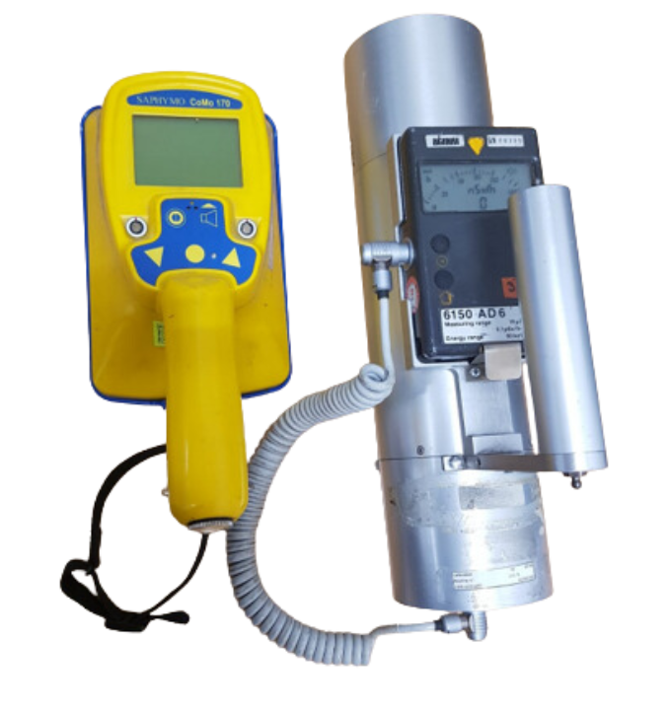
5. Process
Operations and measurements description
Dose rate and contamination measurement
The ambient dose equivalent rate is measured on each grid box with a dose rate meter (Automess 6150 AD6/H). This is equipped with a 6150 AD-b/H scintillator probe, calibrated by a laboratory accredited by the Swiss Accreditation Service. The measurement verifies that the dose rate does not exceed 30 nSv/h at contact with the waste material, which is a conservative constraint compared to the limit of 100 nSv/h at 10 cm required by OFSP.
A direct surface contamination measurement is performed on the external surfaces of each grid box, with either a CoMo 170 portable contamination monitor or an Automess 6150 AD6 equipped with a 6150 AD-k surface contamination probe. Both devices are calibrated by a laboratory accredited by the Swiss Accreditation Service. This measurement verifies that contamination for beta-gamma emitters is lower than 0.4 Bq/cm² Co-60 equivalent, while for alpha-emitters is lower than 0.04 Bq/cm² Am-241 equivalent.
Portable measuring devices utilized (COMO and AD-b).

Slide 19
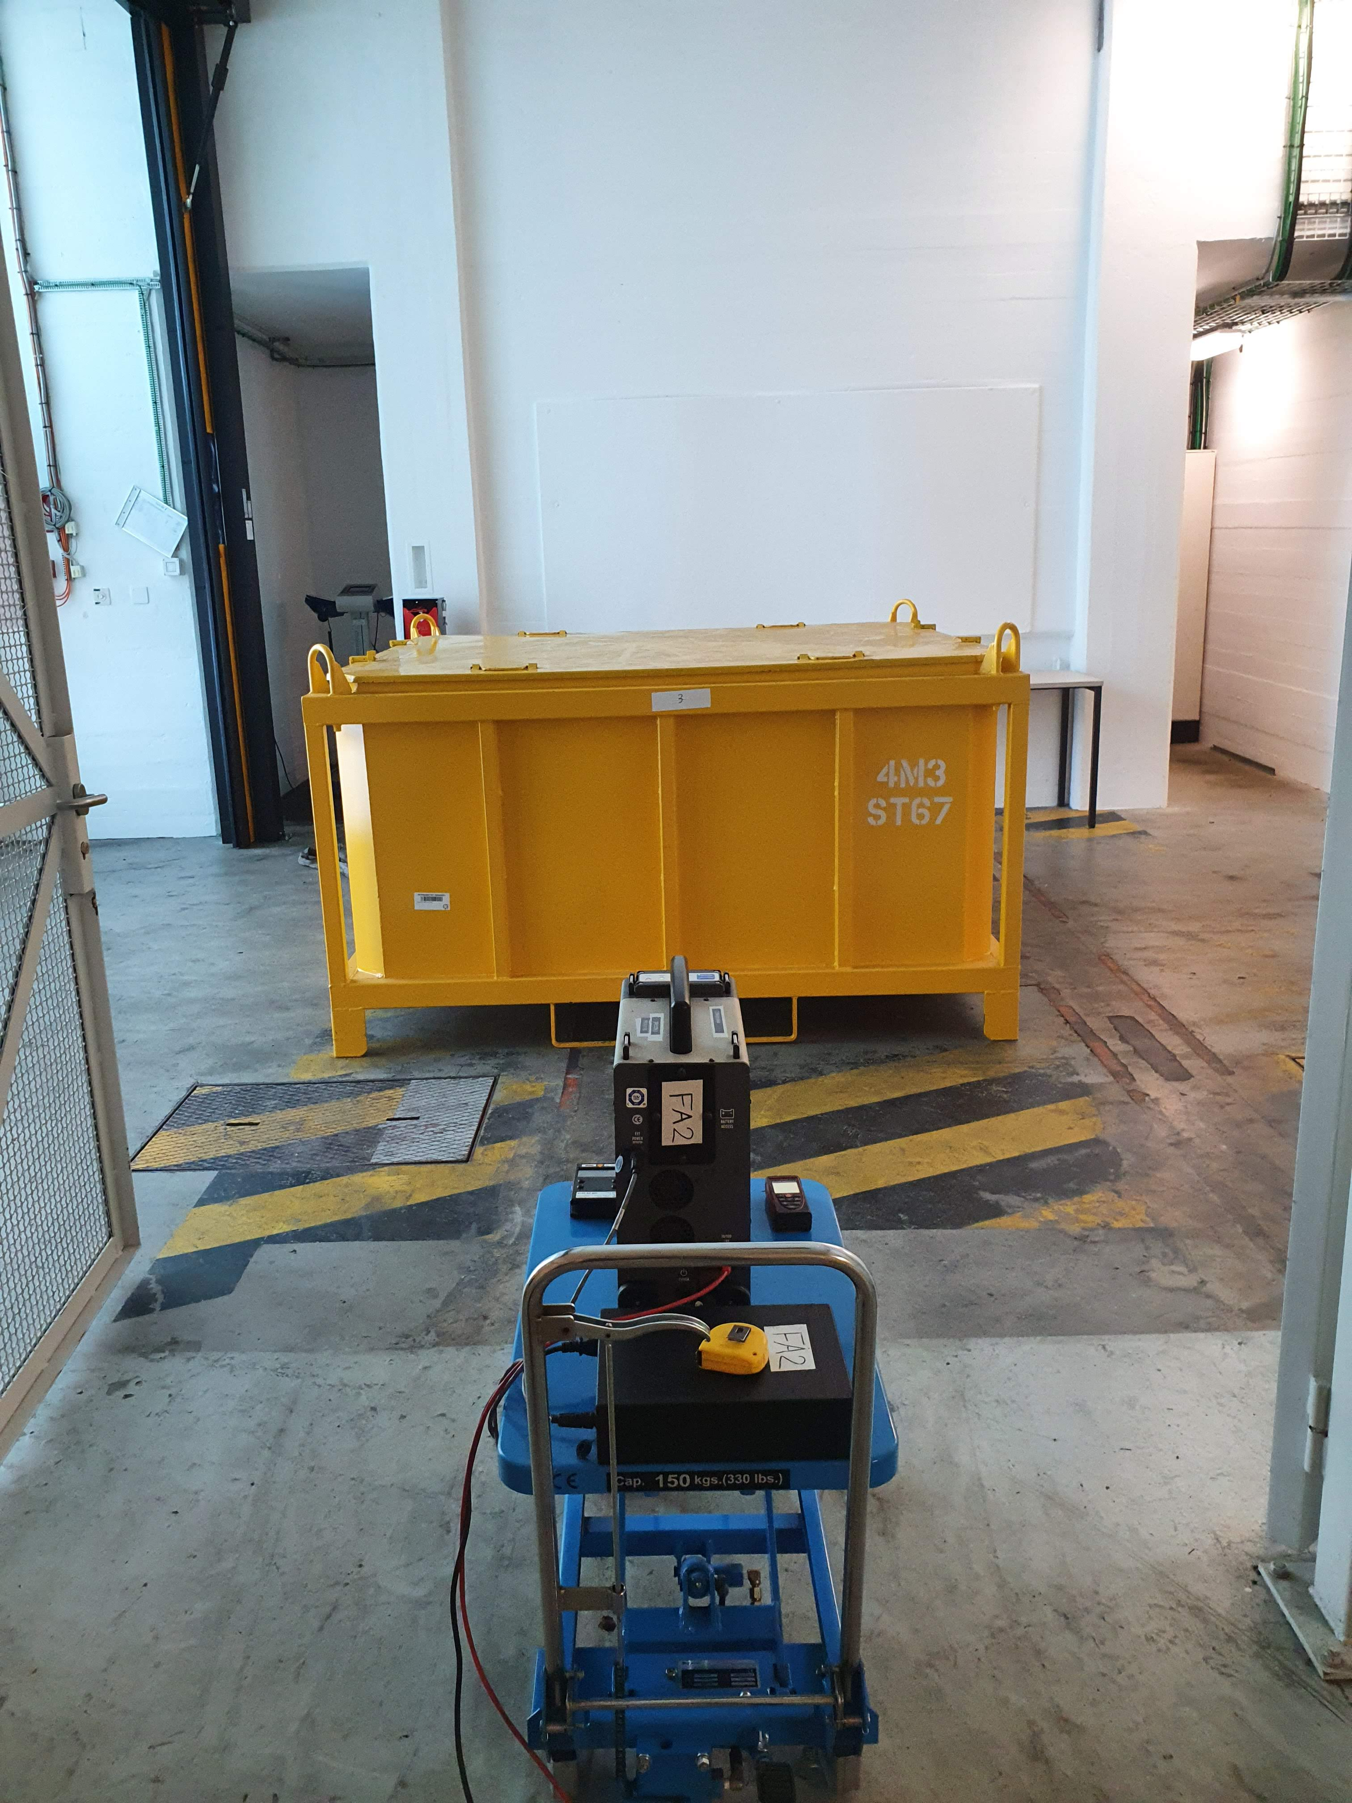
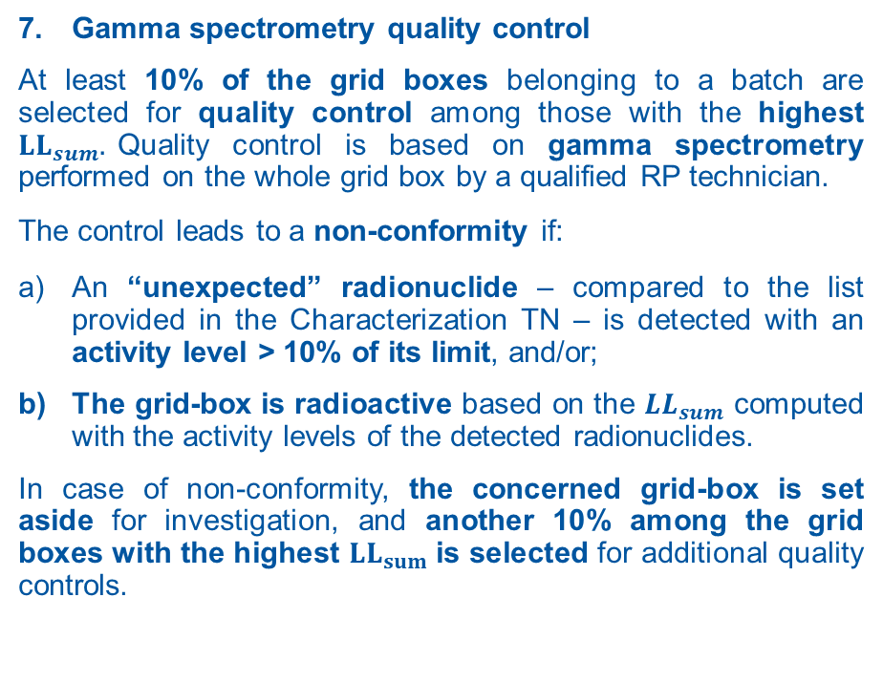
5. Process
Operations and measurements description
Gamma spectrometry quality control
At least 10% of the grid boxes belonging to a batch are selected for quality control among those with the highest ${LL}_{sum}.$Quality control is based on gamma spectrometry performed on the whole grid box by a qualified RP technician.
The control leads to a non-conformity if:
An “unexpected” radionuclide – compared to the list provided in the Characterization TN – is detected with an activity level > 10% of its limit, and/or;
The grid-box is radioactive based on the ${LL}_{sum}$ computed with the activity levels of the detected radionuclides.
In case of non-conformity, the concerned grid-box is set aside for investigation, and another 10% among the grid boxes with the highest ${LL}_{sum}$ is selected for additional quality controls.
Example of gamma spectrometry measurement for quality control.

Slide 20
Sources
G. Dumont, CERN Radioactive Waste Management, leçon impartie aux étudiants de master en ingénierie nucléaire à Centrale Supélec Paris, 9 février 2024, CERN EDMS 3026072 v.1, 2024.
Ordonnance sur la radioprotection (ORaP) du 26 avril 2017, RS 814.501.
A. Camerini, CLERIC Executive Summary, CERN EDMS 3027366 v.1, 2024.
A. Gomes et M. Magistris, Radiological characterization of electric cables in view of clearance (CLERIC), CERN EDMS 3095482 v.1, 2024.
A. Gomes, M. Magistris, R. Neugebauer et E. Stamati, A Monte Carlo approach to use ActiWiz for radiological characterization, CERN EDMS 3093970 v.1, 2024.
A. Camerini, Protocol For The Disposal Of Irradiated Cables, CERN EDMS 3064886 v1.1, 2024

Slide 21


andrea.gomes@cern.ch
Andrea Gomes | LinkedIn

Slide 22
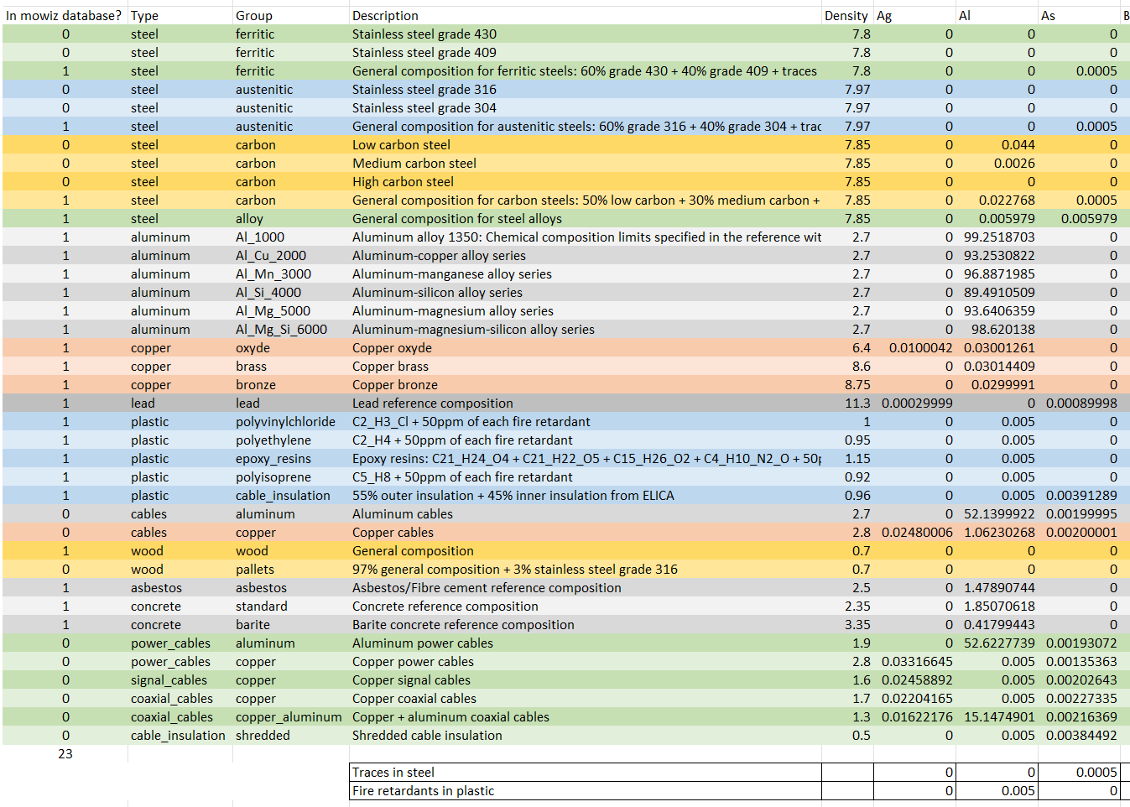
2. Méthodologie - Approche statistique
Base de données pour les compositions chimiques
Cette nouvelle approche statistique pose ses bases sur une base de données inclusive pour les compositions chimiques de tous les matériaux qui peuvent constituer des déchets candidats pour la libération ou radioactifs au CERN.
Pour chaque matériau, on a étudié et documenté pour des usages futurs les densités et la fraction massique de chaque élément.
Base de données pour les matériaux.

